Slide 1
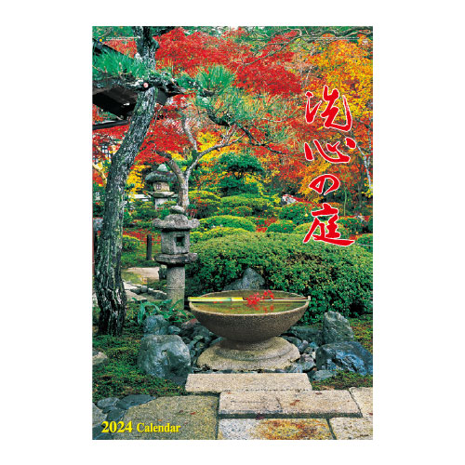
【提案書】
フィルム 洗心の庭
特徴
日本人の感性を調和させた趣のある坪庭を、フィルム印刷特有の美しい写真で鮮やかに表現した豪華なカレンダー。庭の造形美と詫び寂びの世界を忠実に再現し、心に安らぎを与えてくれます。※掲載している価格は、100冊の場合の1冊単価になります。価格については、お見積り依頼後に担当スタッフから別途ご案内いたします。
納期
納期スペース
仕様
素材：コート紙103kg・ケント紙90kg
サイズ：46/2切・7枚（W500×H750mm）
重量：50冊（22kg）
備考：表紙名入れ無し（印刷寸法：W360×H75mm以内）
お見積
お見積りスペース

